Slide 1
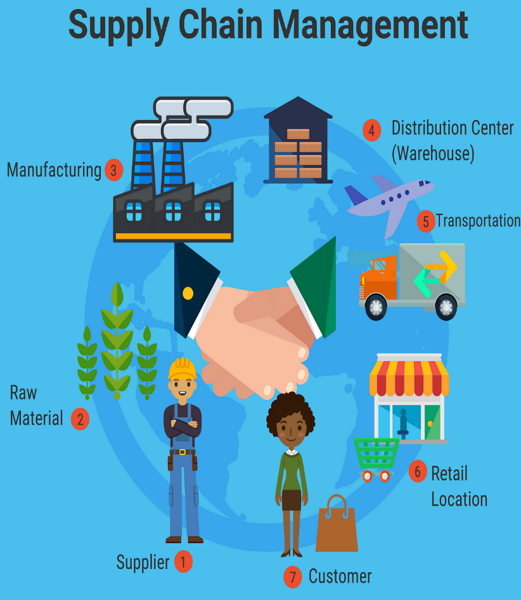
جامعة بغداد كلية الادارة والاقتصاد قسم ادارة الاعمال
ادارة سلاسل التجهيز
المحاضرة الاولى
ماهي ادارة سلسلة التجهيز؟
ا.م. أميرة شكر ولي البياتي

Slide 2
المحاضرة الاولى ماهي ادارة سلسلة التجهيز؟
يتكون مصطلح إدارة سلسلة التجهيز من ثلاثة أجزاء هي (التجهيز(Supply، وتعني تجهيز المواد والسلع والخدمات والمعرفة، و(سلسلة (Chain وتعني الترابط بين الأجزاء الرئيسة، أما (الإدارة Management) فتعني الأنشطة الرئيسة (التخطيط، والتنظيم، والتوجيه، والرقابة)، لذا فسلسلة التجهيز هي تتابع وسلسلة من المجهزين والمخازن والعمليات والتوزيع

Slide 3
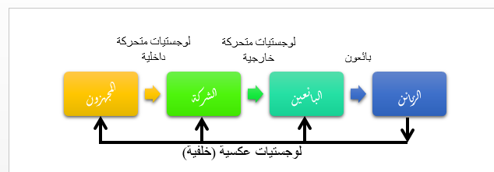
إدارة سلسلة التجهيز(SCM)
تمثل إدارة الانسياب العلوي والانسياب السفلي لتدفقات إضافة القيمة للمواد، والسلع النهائية، والمعلومات المرتبطة بين المجهزين والمنظمة والبائعين والزبائن النهائيين

Slide 4
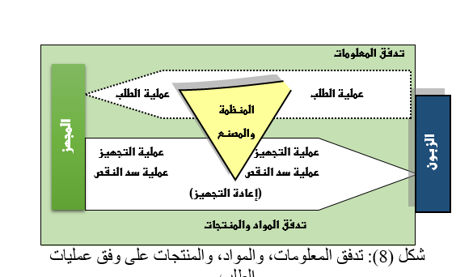
إدارة سلسلة التجهيز(SCM)
تتضمن عملية التجهيز عملية تجهيز المواد الأولية لمخازن المنظمة أو إعادة التجهيز لسد النقص في كمية المواد المستلمة من المجهزين، وأن عملية الطلب والتجهيز هما جزءان من تدفق المعلومات، والمواد، والمنتجات في سلسلة التجهيز

Slide 5
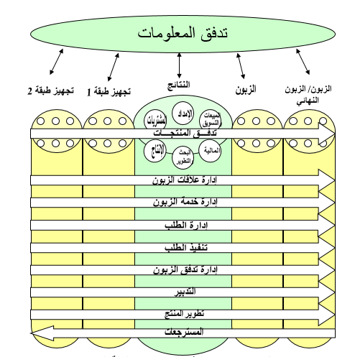
كيف تنجح ادارة سلسلة التجهيز؟
يتطلب نجاح إدارة سلسلة التجهيز التحول من الإدارة الفردية لوظائف تكامل الأنشطة إلى إدارة عمليات سلسلة التجهيز المهمة

Slide 6
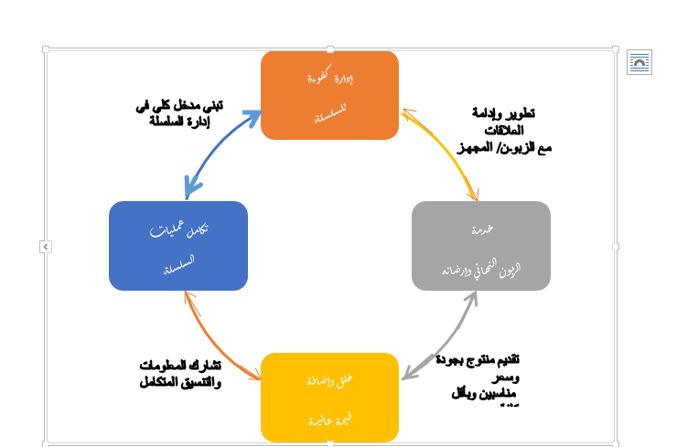
أهداف ادارة سلسلة التجهيز
الحصول على المنتوج المناسب في المكان المناسب وبكلفة منخفضة.
المحافظة على المخزون بأقل ما يمكن وتقديم أفضل خدمة للزبون.
تخفيض أوقات الدورة والاستجابة السريعة لطلبات الزبائن وتسليم المواد.
تخفيض الكلف وزيادة الربحية.

Slide 7
كيفية تأثير قرارات سلسلة التجهيز في الاستراتيجية؟

